Slide 1

上方山森林火灾评估与分析
结项汇报
组别：第十组
汇报人：路寓茗
小组成员：梁露匀 许红圳 熊舒尘 王媛 张子禄 路寓茗

Slide 2

引言
01
研究区现状；研究背景及意义；
研究准备及内容
目
录
02
数据准备；专题图意义及理论说明；三维模型；
成果预览
03
网页展示；
小组情况
04
工作情况、收获感悟；

Slide 3
01
引言
森林火灾是世界八大自然灾害之一
持续燃烧的森林火灾严重威胁生命财产和生态安全。
基于 GIS、遥感技术可开展森林火灾受害程度评价、着火点检测、森林大火燃烧动态监测、森林火险区划等方面的研究工作，为森林火灾扑救和预防提供参考。
通过森林火灾管理不仅可以降低火灾风险，还可以在火灾发生时有效应对和处理，从而使火灾带来的损失降到最低，有效保护森林资源。
研究的基本目标是通过 3S 技术对上方山森林火灾进行预测、评估与预警，对上方山林火的控制避险方面提出科学建议，并对山火爆发情况进行虚拟仿真，以可视化方式呈现。

Slide 4




研究背景及意义
森林火灾危害
政策支持
理论支持
·森林火灾威胁自然和文化遗产的重要灾害之一
·山火燃烧会排放有毒气体等有害颗粒
严重影响区域空气质量
·会导致气温升高、干旱加剧、空气湿度降低
·持续燃烧的森林火灾导致多地进入紧急状态
影响正常社会秩序。
·2017-2022年国务院不断引发一系列有关防止森林火灾相关文件
·国务院安全生产委员会于 2022 年印发的《“十四五”国家消防工作规划》上
明确提出要优化整合各类科技资源，推进消防科技自主创新，加强产学研用深度融合和科技成果转化，推进新一代信息技术在消防领域广泛应用，提高消防工作的科学化、 专业化、智能化、精细化水平。
·基于 GIS、遥感技术可开展森林火灾受害程度评价、着火点检测、森林大火燃烧动态监测、森林火险区划等方面的研究工作，为森林火灾扑救和预防提供参考。
·通过森林火灾管理可以降低火灾风险、在火灾发生时有效应对和处理，使火灾带来的损失降到最低，有效保护森林资源。

Slide 5
02
研究准备及内容

Slide 6
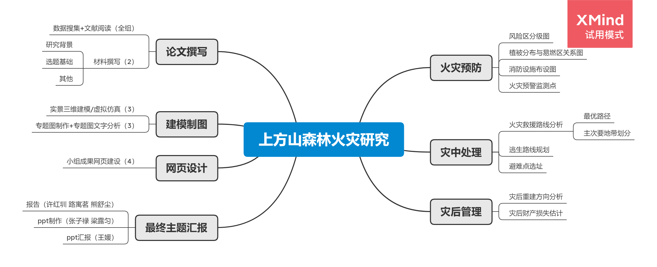
数据准备

Slide 7
数据准备
研究内容 | 数据类型 | 数据来源
森林火灾预警监测点选址 | 主要景点、总路线、30M分辨率数字高程数据 | 国家地理信息资源目录服务系统、地理空间数据云
林火避难所选址 | 主要景点、总路线、植被分布、30M分辨率数字高程数据、MODIS火点数据 | 国家地理信息资源目录服务系统、地理空间数据云
灾后财产损失预测 | 主要景点、植被分布数据、landsat8卫星数据、30M分辨率数字高程数据、MODIS火点数据、文物建筑保护级别数据、植被覆盖类型数据 | 国家统计局、国家地理信息资源目录服务系统、地理空间数据云
上方山森林火灾风险分级 | 上方山区域范围、主要景点、 总路线、landset8 卫星数据、 等高线数据、相对湿度数据、 MODIS 遥感数据、房屋与道 路数据 | 地理空间数据云、中国气象 资源网、地理遥感生态网
上方山微型消防站布设 | 上方山区域范围、主要景点、 总 路 线 、 等 高 线 数 据 ， landset8 卫星数据、MODIS 遥感数据，房屋与道路数据 | 地理空间数据云、中国气象 资源网、地理遥感生态网
上方山森林火灾消防路线布设 | 上方山区域范围、主要景点、 总 路 线 、 等 高 线 数 据 、 landset8 卫星数据、MODIS 遥感数据、坡度数据、房屋 与道路数据 | 地理空间数据云、中国气象 资源网、地理遥感生态网

Slide 8
01
基于UE5的火灾蔓延模型
研究内容
02
上方山森林火灾风险分级
03
火灾预警监测点布设
04
上方山微型消防站布设
05
消防路线分析与布设
06
森林火灾避难点选址
07
灾后财产损失分析

Slide 9
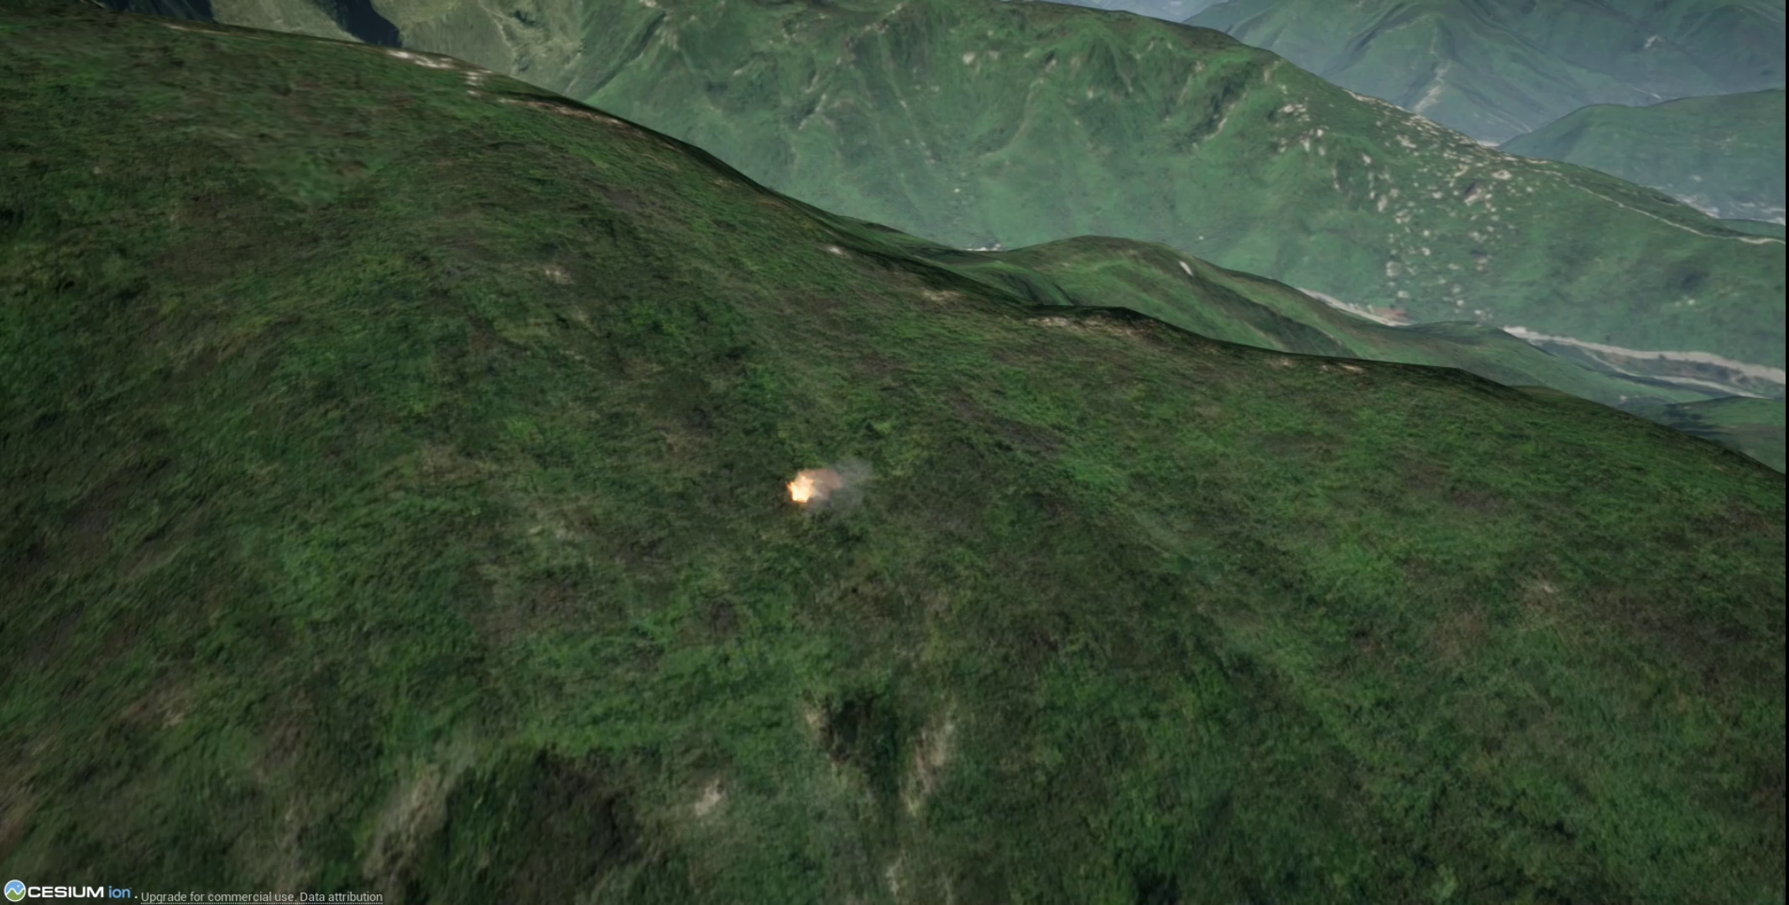
基于UE5的火灾蔓延模型
利用cesium for unreal插件在UE5中打造逼真三维场景
Cesium作为开源地图引擎，被广泛用于三维场景的构建和应用，我们依托Cesium和UE5对山火爆发的情况进行了虚拟仿真。
（1）UE5虚幻引擎渲染效果强大，适合三维虚拟空间的大场景漫游，极大地增强了三维场景的视觉观感。
UE5适合三维虚拟空间的大场景漫游。
（2）将UE5虚幻引擎与GIS结合，既充分彰显了UE5虚幻引擎渲染速度快、物理属性逼真、流畅度高的技术优势，又较传统GIS具有更高级别的场景特效。

Slide 10
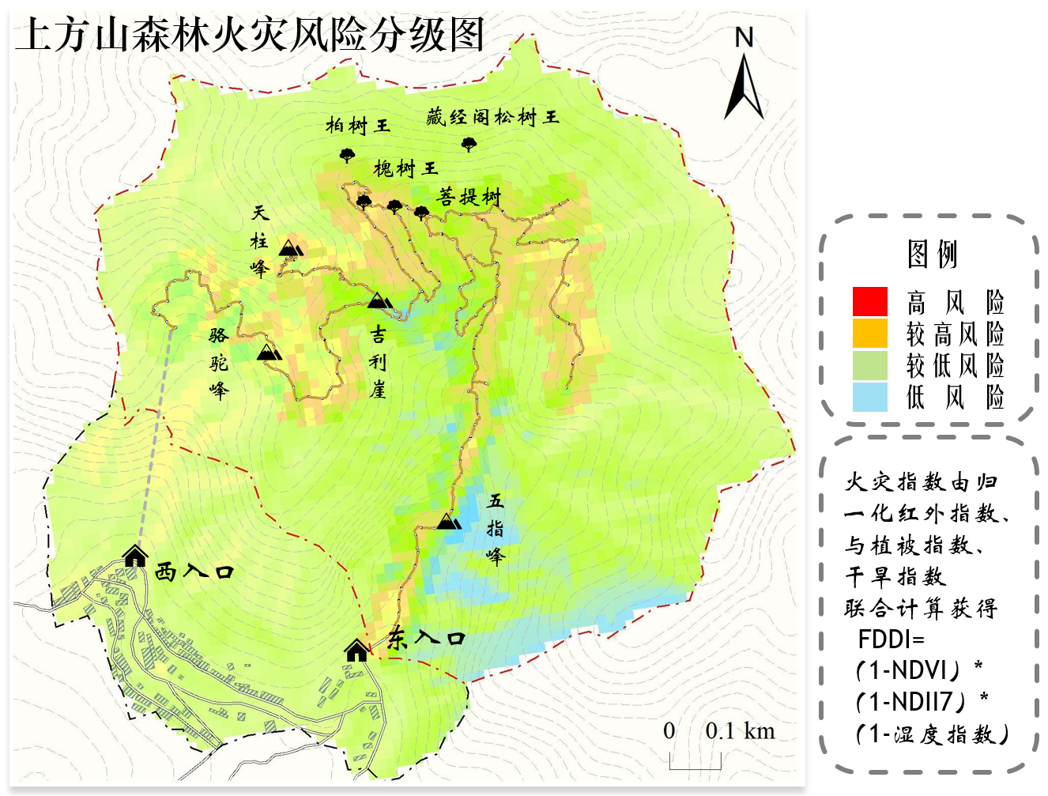
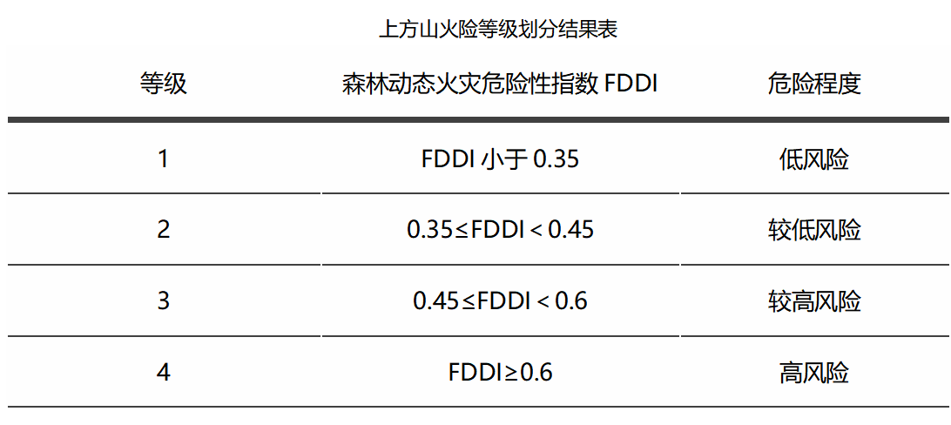
上方山森林火灾风险分级
专题意义及理论说明
利用卫星遥感数据与DEM 数据提取森林火灾风险预警因子并构建森林火灾风险预警指标体系与模型。
旨在找到更适合上方山自然地理条件的森林火灾监测方法，并为以后的火灾预警提供依据。
研究方法
采用森林火灾动态危险性指数进行森林火灾风险预警公式：
FDDI=（1-NDII7）*（1-湿度指数）*（1-NDVI）

Slide 11
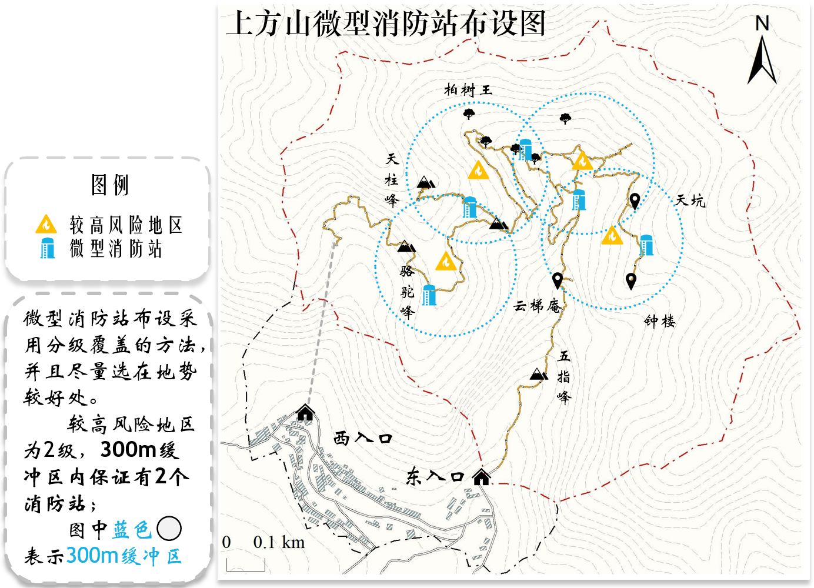
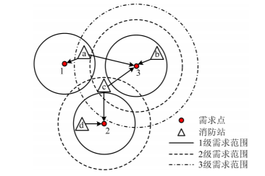
上方山微型消防站布设
专题意义及理论说明
火灾风险小的需求点对消防站需求小，而高火灾风险需求点着火后需要主管消防站和增援消防站同时出动。
从需求角度出发
提出在消防站规划中对需求点实行分级覆盖
即需求点由主管消防站覆盖的同时，也得到该风险等级所需的增援消防站的覆盖。
研究方法
分别对分析所得的高风险、较高风险点位以及结合了上方山实地地形后，具有文物建筑、寺庙等处建立缓冲区
在节省消防站建设资源的前提下，先考虑多种需求范围共同区域布设，再对其进行统一的道路方便程度、地势平坦程度的比较分析，总共建立6个点位来布设微型消防站对5个高危风险点进行消防处理

Slide 12
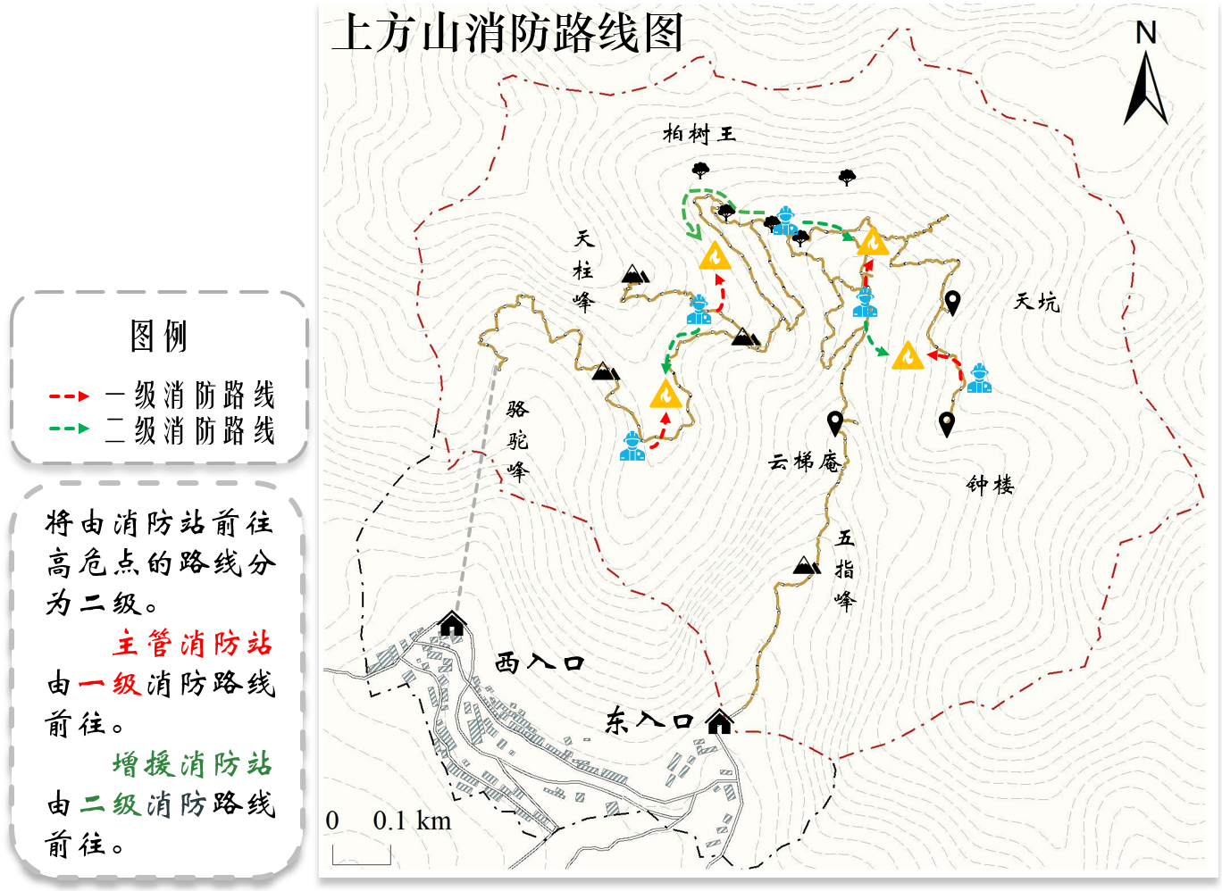
消防路线布设
专题意义及理论说明
在完成微型消防站的布设后
针对具体高危火灾风险点位分为主管消防站和增援消防站， 每个高风险地区的主管消防站的消防优先级在增援消防站的优先级之上
同时进行分级路线前往分级火场，实现井然有序的消防程序，以达到节省前往火灾现场时间的目的。
研究方法
在已完成分级覆盖选址基础上
在每个高危点位的缓冲区中进行从消防站到达高危点的路径分析，调整阻抗，优先采取往返方便、地势均匀、坡度缓和小、道路曲度小的路线。
（道路曲度：即两点间实际交通距离与直线距离之比）

Slide 13
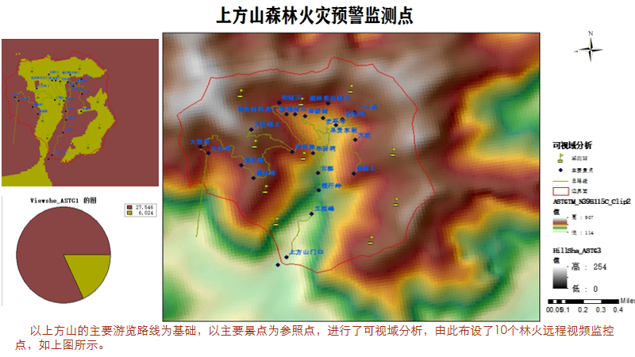
预警监测点布设
专题意义及理论说明
通过大数据与实地生态相融合
为上方山国家森林公园建设森林防火信息化体系，打造森林防火的智慧模式。
成果说明
·以上方山的主要游览路线为基础
布设了10个林火远程视频监控点
·以主要景点为参照点，利用Arcmap进行了
可视域分析
此后利用Photoshop软件对所出 地图进行
了美化，得到最后成图

Slide 14
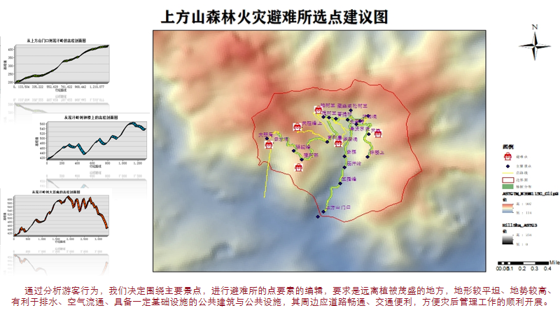
森林火灾避难点选址
专题意义及理论说明
选择合适的避难点,把损失尽可能减到最小。
研究方法
以上方山的主要游览路线为基础
在2.5维地图中展现
我们将这段路线分为三个部分
（1）上方山门口到筏汗岭
（2）筏汗岭到钟楼上
（3）筏汗岭到大悲庵
每条线路上为游客设置2-3个避难所。

Slide 15
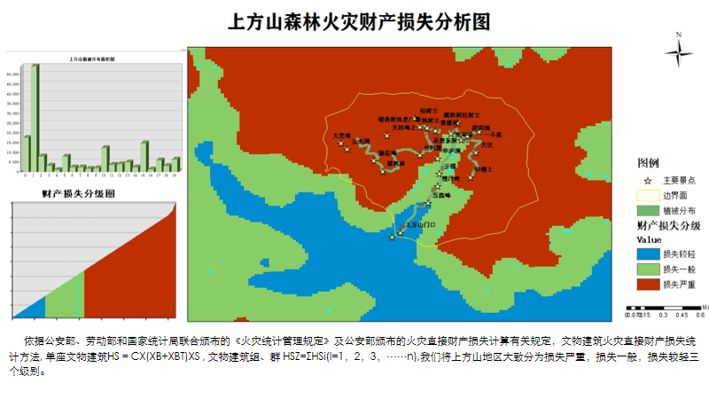
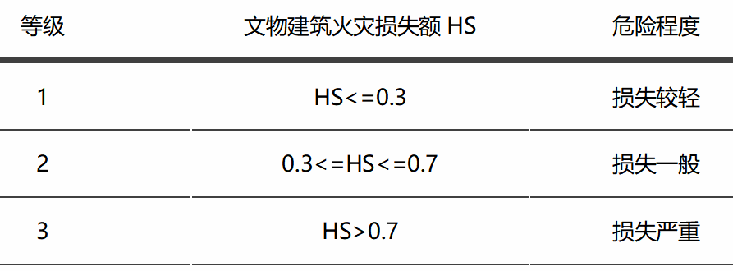
灾后财产损失
专题意义及理论说明
通过对森林火灾经济损失进行科学的评估，有助于加强经济技术措施，有效地控制森林火灾
尽量减少森林火灾的发生以及可能造成的巨大损失。
研究方法
依据公安部、劳动部和国家统计局联合颁布的《火灾统计管理规定》
通过植被分布面积、植被分布种类、得出树种平均经济价值、上方山不同地区NDVI与高程、坡度、和坡向等利用Arcmap进行叠加分析
将上方山地区大致分为损失严重，损失一般，损失较轻三个级别。

Slide 16
参考文献
[1]国家林业局国家发展改革委财政部联合印发《全国森林防火规划(2016--2025年)》[J].中国应急管理,2017(01):34-44.
[2]白夜,王博,武英达,刘晓东.2021年全球森林火灾综述[J].消防科学与技术,2022,41(05):705-709.
[3]赵璠,舒立福,周汝良,赵凤君,王明玉.林火行为蔓延模型研究进展[J].世界林业研究,2017,30(02):46-50.
[4]陈爱斌,丁福博,周国雄,周波.基于群体智能的森林火灾蔓延仿真模型[J].系统仿真学报,2022,34(07):1439-1448.
[5]李哲全,张贵,谭三清,等. 基于卫星遥感的森林火灾风险预警研究[J]. 中南林业科技大学学报,2021
[6] 贾宜普,王炜. 《火灾直接财产损失统计方法》的实施与展望[J]. 消防科学与技术(6):12-12.
[7] 王佳璆,张贵,肖化顺.ArcGIS可视域分析在瞭望台管理中的应用[J].湖南林业科技,2005(02):24-26.
[8] 陈天恩,陈立平,陈红,高惠瑛,基于GIS的森林火灾现场模拟及其应用[J] 1004-4574（2007）01-0076-05.
[9]吴瑞旭,徐伟恒,王秋华,杨磊,刘黄飞.基于ArcGIS的高原林火蔓延三维可视化系统[J].西部林业科学,2018,47(01):80-85+91.
[10]陈振南,吴立志,夏登友,等. 基于城市火灾风险的消防站分级覆盖选址模型——以济南市区为例[J]. 中国安全生产科学技术,2020

Slide 17
04
成果预览

Slide 18
网页预览
网页部分将进行本地实机演示

Slide 19
04
小组情况

Slide 20



小组分工
组长：梁露匀
负责项目总体策划、科技论文撰写、网页设计、项目汇总ppt制作等
目标
·模型做实做细
·图示做清做美
·分析做好做全
副组长：张子禄
负责影像处理、专题图制作与成果分析等
组员：
王媛 负责数据处理及专题图制作分析
路寓茗 负责网页制作、三维模型构建、项目展示等
熊舒尘 主要负责山火蔓延模型构建
许红圳 参与网页开发及最终美化
意义
·为上方山森林火灾的预防提供有效依据
·帮助上方山森林公园建设的越来越好，
避免因森林火灾所造成的自然和文化遗
产的毁灭性打击

Slide 21

收获感悟
收获感悟
感谢
1
认识到了专业技术知识、思维方式上的不足和局限性
4
老师的耐心指导
视野得以拓展，获得了一些新知识与新思路、新境界
2
小组成员的各尽其职、互相帮助
5
提升了个人专业能力，锻炼了解决实际问题的能力
3
所引用文献的学者
6

Slide 22
谢谢观看
恳请批评指正

